Slide 1
TELCO
CUSTOMER CHURN
Dự đoán và sàng lọc khách hàng rời dịch vụ
Đồ án học phần 04224
Notes:
Bài toán phân loại trên dữ liệu snapshot IBM. Mục tiêu hỗ trợ xem xét khách hàng có điểm churn cao. Chưa chứng minh dự báo trước một thời hạn tương lai. Giới thiệu tên và vai trò thực tế của các thành viên khi trình bày.
Dữ liệu và mã: https://github.com/maitamdev/telco_churn
Nguồn IBM: https://github.com/IBM/telco-customer-churn-on-icp4d

Slide 2
Bài toán và tiêu chí thành công
Phân loại Churn Yes/No từ 19 thuộc tính khách hàng.
AP trên CV chọn mô hình có khả năng xếp hạng tốt.
Ngưỡng validation ưu tiên recall, với precision tối thiểu 50%.
Test độc lập đánh giá lựa chọn đã cố định.
Ứng dụng hỗ trợ sàng lọc. Hiệu quả giữ chân thực tế cần thí nghiệm can thiệp.
02
Notes:
Nhãn Churn Yes=1. Giải thích vì sao khách hàng bị đánh dấu chỉ là đối tượng cần xem xét. Precision tối thiểu 50% và recall mong muốn 80% là giả định nghiên cứu, không phải ngưỡng do giảng viên hoặc doanh nghiệp xác nhận. Nguồn: configs/project_spec.json.
Dữ liệu và mã: https://github.com/maitamdev/telco_churn
Nguồn IBM: https://github.com/IBM/telco-customer-churn-on-icp4d

Slide 3
Dữ liệu và quyết định làm sạch
Đặc điểm | Số liệu | Xử lý
Hồ sơ / cột | 7.043 / 21 | 19 đầu vào, loại ID và nhãn
Churn | 1.869 (26,54%) | Stratify khi chia dữ liệu
TotalCharges trống | 11 (0,156%) | NaN, median trong pipeline
ID / dòng trùng | 0 / 0 | Kiểm tra trước chia tập
IBM mô tả một công ty viễn thông hư cấu. Nguồn và hash được lưu trong dự án.
03
Notes:
Nguồn: data/raw, artifacts/preparation, reports/evidence/data_quality_audit.csv. Không giả định TotalCharges trống nghĩa là 0. Median và missing indicator được fit trong từng fold/train. Ngoại lai hợp lệ được giữ, không cắt theo nhãn.
Dữ liệu và mã: https://github.com/maitamdev/telco_churn
Nguồn IBM: https://github.com/IBM/telco-customer-churn-on-icp4d

Slide 4
Hợp đồng ngắn đi cùng tỷ lệ churn cao
Đọc cùng tenure và các dịch vụ. Không dùng nhãn để loại bỏ các ngoại lai.
04
Notes:
EDA chỉ dùng train. Đây là mối liên hệ quan sát, không phải bằng chứng đổi hợp đồng sẽ gây giảm churn. Nguồn: artifacts/eda/02_Contract.csv.
Dữ liệu và mã: https://github.com/maitamdev/telco_churn
Nguồn IBM: https://github.com/IBM/telco-customer-churn-on-icp4d

Slide 5
Phân hoạch và phòng tránh rò rỉ
Tập | Số khách | Vai trò
Train | 4.225 | EDA, CV 5 fold, fit pipeline
Validation | 1.409 | Chọn ngưỡng, phân tích bổ sung
Test | 1.409 | Đánh giá mô hình và ngưỡng đã khóa
Stratify, seed 42. Không refit train + validation sau khi chọn ngưỡng.
05
Notes:
Nguồn: data/splits/split_manifest.json và src/preprocessing.py. Trình bày thứ tự: chia trước; fit imputer/scaler/encoder trong CV pipeline; chọn trên train/validation; khóa rồi mở test. Rò rỉ thời gian chưa được loại trừ vì không có lịch sử từng thuộc tính.
Dữ liệu và mã: https://github.com/maitamdev/telco_churn
Nguồn IBM: https://github.com/IBM/telco-customer-churn-on-icp4d

Slide 6
Baseline và hai thuật toán
Mô hình | Nguyên lý | Cấu hình tìm kiếm
Dummy | Luôn dự đoán lớp đa số | Baseline độc lập
Logistic Regression | Sigmoid của tổ hợp tuyến tính | 8 cấu hình C / class_weight
Random Forest | Tổng hợp xác suất từ nhiều cây | 18 cấu hình depth / leaf / weight
LR chuẩn hóa biến số. RF không cần scaler. Cả hai dùng cùng hợp đồng đầu vào.
06
Notes:
Nguồn: src/preprocessing.py, configs/project_spec.json. LR dùng sigmoid của tổng tuyến tính, tối ưu log loss có điều chuẩn. RF tổng hợp nhiều cây học từ bootstrap, dùng ngẫu nhiên một tập thuộc tính tại nút. Không cần deep learning để đáp ứng đề tài.
Dữ liệu và mã: https://github.com/maitamdev/telco_churn
Nguồn IBM: https://github.com/IBM/telco-customer-churn-on-icp4d

Slide 7
RF có AP CV cao nhất trong thí nghiệm
LR: 0,6678 ± 0,0244. RF: 0,6726 ± 0,0139. Dấu ± là độ lệch chuẩn giữa fold.
07
Notes:
Nguồn: artifacts/final_run/cv_summary.json. Chênh RF-LR chỉ 0,00475 AP. Độ lệch chuẩn fold không phải khoảng tin cậy, không khẳng định RF luôn tốt hơn. Cấu hình RF: 300 cây, max_depth=None, min_samples_leaf=20, class_weight=balanced.
Dữ liệu và mã: https://github.com/maitamdev/telco_churn
Nguồn IBM: https://github.com/IBM/telco-customer-churn-on-icp4d

Slide 8
Chọn ngưỡng trên validation
0,478803
Precision validation | Recall validation | Hồ sơ được đánh dấu
50,1% | 80,5% | 601
Mục tiêu recall 80% là mong muốn của nhóm. Dữ liệu mới có thể cho precision và recall khác.
08
Notes:
Nguồn: selection_record.json và metadata.json. Chọn recall lớn nhất khi precision>=0,50 và có hồ sơ được đánh dấu. Phá hòa bằng precision, rồi ngưỡng cao hơn. Không chọn ngưỡng dựa vào test.
Dữ liệu và mã: https://github.com/maitamdev/telco_churn
Nguồn IBM: https://github.com/IBM/telco-customer-churn-on-icp4d

Slide 9
So sánh trên test ở các ngưỡng cố định
Mô hình | Precision | Recall | F1 | AP
Dummy | 0,000 | 0,000 | 0,000 | 0,265
LR, t=0,5 | 0,639 | 0,553 | 0,593 | 0,629
LR, t đã chọn | 0,498 | 0,818 | 0,619 | 0,629
RF, t=0,5 | 0,522 | 0,797 | 0,631 | 0,648
RF, t đã chọn | 0,508 | 0,807 | 0,623 | 0,648
Dummy có accuracy 73,46% nhưng recall churn bằng 0. Accuracy đơn độc dễ gây hiểu nhầm.
09
Notes:
Nguồn: artifacts/final_run/test_metrics.json. Giải thích precision cao của LR mặc định nhưng recall thấp hơn RF ở ngưỡng chính thức. AP không đổi khi chỉ thay ngưỡng. Dữ liệu test không được dùng để chọn lại mô hình.
Dữ liệu và mã: https://github.com/maitamdev/telco_churn
Nguồn IBM: https://github.com/IBM/telco-customer-churn-on-icp4d

Slide 10
RF phát hiện 302 trong 374 khách churn
Thực tế / dự đoán | Không churn | Churn
Không churn | TN = 742 | FP = 293
Churn | FN = 72 | TP = 302
Ngưỡng chính thức 0,478803. Recall 80,75%, precision 50,76%, F1 62,33%.
10
Notes:
Nguồn: artifacts/final_run/test_metrics.json. Đọc cả 4 ô. 595 hồ sơ được đánh dấu gồm 302 TP và 293 FP. Không nói 302 khách được giữ chân vì chưa có can thiệp.
Dữ liệu và mã: https://github.com/maitamdev/telco_churn
Nguồn IBM: https://github.com/IBM/telco-customer-churn-on-icp4d

Slide 11
Sai số cần đọc theo từng nhóm khách hàng
293 báo động nhầm tạo thêm khối lượng xem xét.
72 khách churn bị bỏ sót ở ngưỡng chính thức.
Nhóm hợp đồng hai năm: bỏ sót cả 9 trường hợp churn.
Contract, InternetService, tenure đứng đầu permutation importance.
Importance giải thích sự phụ thuộc của mô hình, không chứng minh quan hệ nhân quả.
11
Notes:
Nguồn: artifacts/final_run/error_cases.csv, subgroup_metrics.csv. Dự án lưu FP/FN tự tin và sát ngưỡng theo quy tắc, không chọn thủ công ví dụ đẹp. Nhóm hợp đồng hai năm có 9 churn và đều bị bỏ sót; mẫu nhỏ nên không suy rộng kết luận.
Dữ liệu và mã: https://github.com/maitamdev/telco_churn
Nguồn IBM: https://github.com/IBM/telco-customer-churn-on-icp4d

Slide 12
Khoảng ước lượng làm rõ mức chắc chắn
Độ đo | Ước lượng | Khoảng 95%
Precision | 0,508 | 0,467 đến 0,548
Recall | 0,807 | 0,764 đến 0,844
AP | 0,648 | 0,593 đến 0,700
AP của RF trừ LR | 0,020 | 0,002 đến 0,037
Precision quan sát >50% không chứng minh precision trên quần thể luôn đạt 50%.
12
Notes:
Nguồn: artifacts/diagnostics/summary.json. Wilson cho precision/recall. Bootstrap IID ghép cặp 2.000 lần, seed 42, khoảng phân vị 95% cho AP và delta. Khoảng delta dương trong phép đo này nhưng điều kiện trên hai mô hình đã fit; không bao gồm tuning uncertainty, shift hoặc kiểm định đồng thời. Tài liệu: https://docs.scipy.org/doc/scipy/reference/generated/scipy.stats.bootstrap.html
Dữ liệu và mã: https://github.com/maitamdev/telco_churn
Nguồn IBM: https://github.com/IBM/telco-customer-churn-on-icp4d

Slide 13
Chất lượng xác suất khác khả năng xếp hạng
Mô hình / tham chiếu | Brier | Log loss
Logistic Regression | 0,138 | 0,428
Random Forest | 0,165 | 0,494
Tỷ lệ churn train cố định | 0,195 | 0,579
Validation. Giá trị thấp hơn tốt hơn. Điểm RF hiện tại vẫn là xác suất ước lượng chưa hiệu chỉnh.
13
Notes:
Nguồn: artifacts/diagnostics/probability_scores_validation.csv. LR Brier/log loss thấp hơn RF trên validation, dù RF được chọn bằng CV AP. Brier và log loss không đo riêng calibration. Không hiệu chỉnh hoặc đổi model sau khi xem test. Tài liệu: https://scikit-learn.org/stable/modules/calibration.html
Dữ liệu và mã: https://github.com/maitamdev/telco_churn
Nguồn IBM: https://github.com/IBM/telco-customer-churn-on-icp4d

Slide 14
20% hồ sơ bao phủ 50,27% churn validation
Lift đo mức tập trung churn quan sát. Chưa có bằng chứng về tác động giữ chân hoặc lợi nhuận.
14
Notes:
Nguồn: artifacts/diagnostics/capacity_validation.csv. Top 282 trong 1.409 hồ sơ gồm 188/374 churn, precision 66,67%, lift 2,51. Tie break bằng customerID. Đây là chẩn đoán trên validation, không phải chứng minh giữ chân khách hàng.
Dữ liệu và mã: https://github.com/maitamdev/telco_churn
Nguồn IBM: https://github.com/IBM/telco-customer-churn-on-icp4d

Slide 15
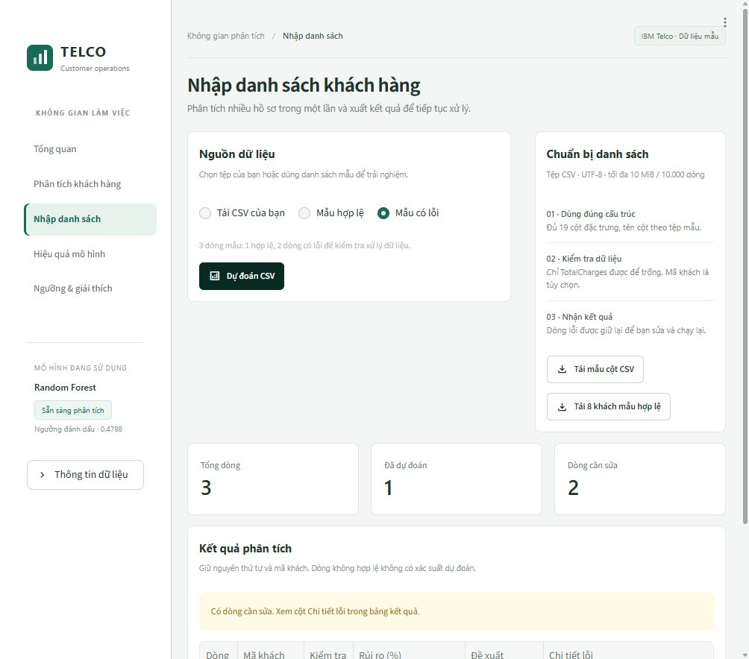
Demo xử lý cả dữ liệu hợp lệ và dữ liệu lỗi
1 dòng hợp lệ
2 dòng cần sửa
Không tạo điểm giả
cho dòng sai
Chạy offline sau khi cài thư viện. Cùng pipeline cho dự đoán cá nhân và CSV.
15
Notes:
Mở app local. Chọn mẫu có lỗi: 3 dòng, 1 dự đoán và 2 dòng cần sửa. Tải kết quả. Sau đó đổi dữ liệu để chứng minh kết quả cũ biến mất. Nguồn ảnh: reports/evidence/ui_v2_csv.jpg, phần CSV giữ cùng quy tắc. Các trang hiện tại được kiểm bằng AppTest.
Dữ liệu và mã: https://github.com/maitamdev/telco_churn
Nguồn IBM: https://github.com/IBM/telco-customer-churn-on-icp4d

Slide 16
Bằng chứng kiểm thử và tái lập
99 kiểm thử đạt trong hai môi trường Python.
2.818 xác suất validation/test khớp kết quả đã lưu.
CSV 10.000 dòng: khoảng 2,67 giây xuống 0,31 giây.
GitHub Actions kiểm tra tự động khi push và pull request.
Hash liên kết dữ liệu, mô hình, lựa chọn ngưỡng và các bằng chứng đánh giá.
16
Notes:
Nguồn: reports/evidence/pytest_upgrade.xml, pytest_upgrade_clean.xml, full_reproduction.json, runtime_before.json, runtime_after.json. Phân biệt lần tái huấn luyện ban đầu và lần nâng cấp chẩn đoán hiện tại. 8,7 lần là phép đo cục bộ với mẫu lặp, không phải cam kết nhiều người dùng.
Dữ liệu và mã: https://github.com/maitamdev/telco_churn
Nguồn IBM: https://github.com/IBM/telco-customer-churn-on-icp4d

Slide 17
Giới hạn và hướng phát triển
Snapshot chưa chứng minh dự báo trước một kỳ tương lai.
Chưa hiệu chỉnh xác suất và chưa có dữ liệu can thiệp.
Nhóm hợp đồng dài cần phân tích thêm bằng dữ liệu mới.
Lần nghiên cứu tiếp theo cần thiết kế đánh giá độc lập mới.
17
Notes:
Không hứa dự báo trước 30/60/90 ngày. Thử nghiệm tiếp theo cần dữ liệu có mốc thời gian, holdout mới, chi phí và bằng chứng can thiệp. Không chọn thêm thuật toán theo test hiện tại. Nguồn: báo cáo Chương 6, summary.json limitations.
Dữ liệu và mã: https://github.com/maitamdev/telco_churn
Nguồn IBM: https://github.com/IBM/telco-customer-churn-on-icp4d

Slide 18
Kết luận
Quy trình có đối chứng
và demo chạy bằng mô hình thật
302/374 churn được phát hiện trên test tại ngưỡng đã khóa.
Đánh đổi: 293 báo động nhầm và bất định trên dữ liệu mới.
OpenAI Codex hỗ trợ đáng kể mã và phân tích. Đóng góp tự thực hiện của nhóm cần được ghi nhận trung thực.
18
Notes:
Tóm tắt kết quả có bằng chứng. Các thành viên giải thích phần tự thực hiện và trình bày đầy đủ phạm vi hỗ trợ AI. Không quy số tests hoặc độ chính xác thành điểm môn học.
Dữ liệu và mã: https://github.com/maitamdev/telco_churn
Nguồn IBM: https://github.com/IBM/telco-customer-churn-on-icp4d

Slide 19
Câu hỏi bảo vệ về phương pháp
Câu hỏi | Điểm cần giải thích
Tại sao không dùng accuracy? | Dummy accuracy cao nhưng recall bằng 0
AP khác ROC-AUC thế nào? | AP tóm tắt precision theo recall, nhạy tỷ lệ lớp
Đổi ngưỡng có đổi AP? | Không, AP đánh giá xếp hạng xác suất
Tại sao không fit imputer toàn bộ? | Thống kê holdout sẽ rò vào huấn luyện
19
Notes:
Dành cho hỏi đáp. Thành viên phải tự diễn giải, chạy và sửa mã. Ví dụ thao tác: đổi dữ liệu hợp đồng trong form, quan sát đầu vào không khớp dịch vụ bị báo lỗi; giải thích tại sao threshold UI không ghi metadata.
Dữ liệu và mã: https://github.com/maitamdev/telco_churn
Nguồn IBM: https://github.com/IBM/telco-customer-churn-on-icp4d

Slide 20
Truy vết bằng chứng trong mã nguồn
Nội dung | Vị trí
Schema, dữ liệu lỗi | src/validation.py
Tiền xử lý, mô hình | src/preprocessing.py, src/train.py
Ngưỡng, đánh giá | src/evaluation.py
Khoảng ước lượng, top-k | src/diagnostics.py
Đóng gói, kiểm chứng | tests/, tools/package_project.py
20
Notes:
Dành cho hỏi đáp và sửa mã trực tiếp. Mở từng module, không chỉ đọc lời giải thích trên slide. Hướng dẫn thành viên làm bài thực hành trong docs/HO_SO_BAO_VE.md và ghi kết quả thật.
Dữ liệu và mã: https://github.com/maitamdev/telco_churn
Nguồn IBM: https://github.com/IBM/telco-customer-churn-on-icp4d

Slide 21
Nguồn và ghi nhận hỗ trợ
IBM Telco Customer Churn: dữ liệu và bối cảnh.
scikit-learn: pipeline, đánh giá, ngưỡng và calibration.
SciPy: bootstrap và khoảng Wilson.
Repository dự án: mã, dữ liệu, artifact và kiểm thử.
Nguồn chi tiết trong ghi chú của từng slide và tài liệu tham khảo của báo cáo.
21
Notes:
Tài liệu chính: IBM Telco repository; scikit-learn pipeline, model_evaluation, calibration; SciPy bootstrap và Wilson. Nguồn từng số liệu nằm trong speaker notes từng slide. GitHub: https://github.com/maitamdev/telco_churn. OpenAI Codex hỗ trợ tạo một phần đáng kể mã, kiểm thử, báo cáo và slide. Nhóm cần ghi đóng góp tự thực hiện và đáp ứng yêu cầu liêm chính của học phần.
Dữ liệu và mã: https://github.com/maitamdev/telco_churn
Nguồn IBM: https://github.com/IBM/telco-customer-churn-on-icp4d

